Slide 1
Makine Öğrenmesi ile Diyabet Hastası Tespiti
Yasemin Oğuz 170201027
İlayda Dişiaçık 170201093
Şeyma Nur Mutlu 170201004
Duygu Üçer 170201031
Selin Kaplan 170201086

Slide 2
Artificial Neural Network (ANN) nedir?
Yapay sinir ağı, insan beyninin işleyişini simüle etmesi amaçlanan yapay zeka bileşenidir.
İşleme birimleri, sırasıyla girdi ve çıktılardan oluşan YSA'ları oluşturur. Girdiler, YSA'nın istenen çıktıyı üretmek için öğrendiği şeydir.
Backpropagation (Geri Yayılım), yapay sinir ağlarını yönlendirmek için kullanılan öğrenme kuralları kümesidir.
YSA'lar için pratik uygulamalar, finans, kişisel iletişim, endüstri, eğitim vb.

Slide 3
Diyabet
Diyabet, insülin eksikliği ya da insülin etkisindeki defektler nedeniyle organizmanın karbonhidrat, yağ ve proteinlerden yeterince yararlanamadığı, sürekli tıbbi bakım gerektiren, kronik, geniş spektrumlu bir metabolizma hastalığıdır.
Projemizde elimizdeki verilerle bir kişinin diyabet hastası olup olmadığını belirlemeyi amaçlıyoruz.

Slide 4
Kullanılan veri seti
Pregnancies: Hamile kalma sayısı
Glucose: Oral glikoz tolerans testinde 2 saatlik plazma glikoz konsantrasyonu
BloodPressure: Diyastolik kan basıncı (mm Hg)
SkinThickness: Triceps cilt kıvrımı kalınlığı (mm)
Insulin: 2 saatlik serum insülini (mu U / ml)
BMI: Vücut kitle indeksi (kg cinsinden ağırlık / (m cinsinden yükseklik) ^ 2)
DiabetesPedigreeFunction: Diyabet soyağacı fonksiyonu
Age: Yaş(Yıl)
Outcome: Sınıf değişkeni (0 veya 1)

Slide 5
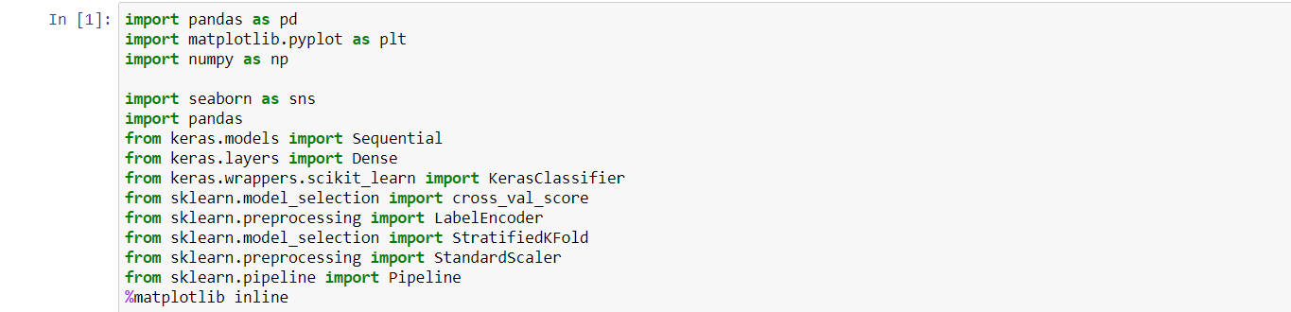
Uygulama
Projeye ilk olarak gerekli kütüphaneleri import ederek başladık.

Slide 6
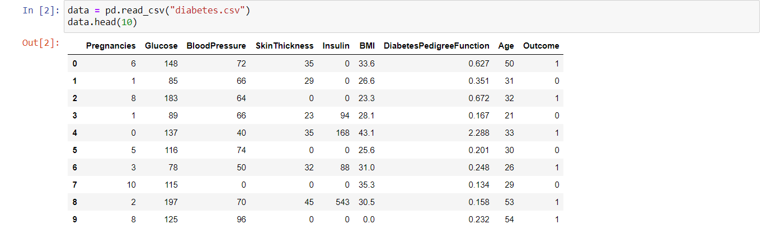
Csv dosyamızı okuttuk. Datamızda insanlarda diyabet hastası olup olmama olasılığını etkileyen hamilelik sayısı, glukoz, kan basıncı, deri kalınlığı, insülin, vücut kitle indeksi, genetik ilişki ve yaş faktörleri bulunuyor.

Slide 7
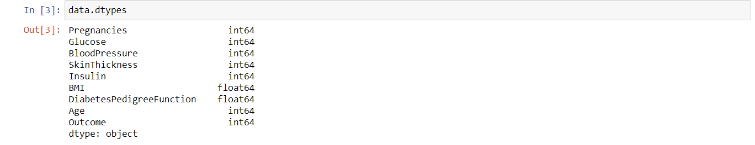
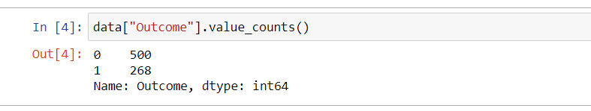
Başlangıçta tüm sütunların veri türlerini görüntülemek istedik.
Diyabet hastası olma durumu 1 ve olmama durumu 0 olmak üzere verimiz içerisindeki dağılımını gördük.

Slide 8
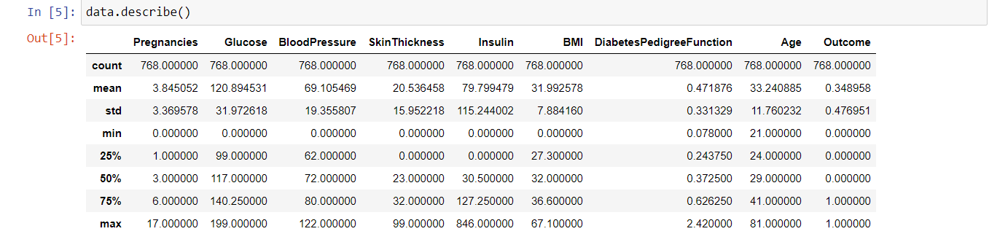
describe() metodu ile veri çerçevesinin yüzdelik dilimi, ortalaması, std vb. gibi bazı temel istatistiksel açıklaması gösterildi.

Slide 9
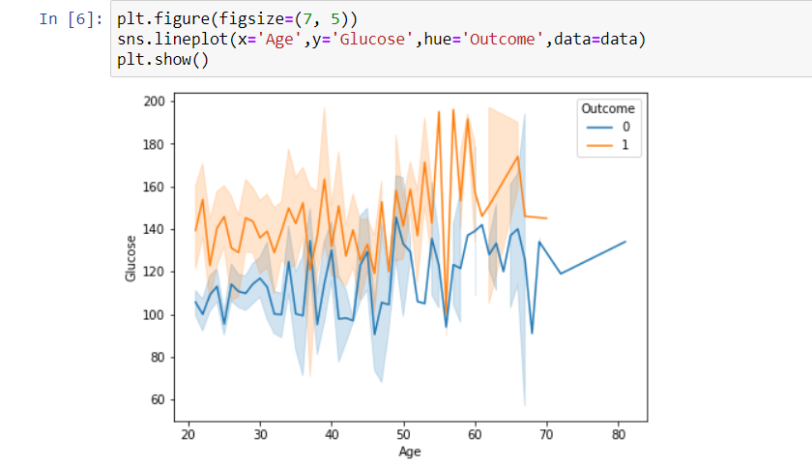
(7,5) boyutlarında bir figür oluşturduk. Bu figürün içine verinin farklı altkümeleri olan glukoz ve yaş için aralarındaki diyabet ilişkisini gösteren bir çizgi grafiği çizdirdik. Grafikten yüksek glikoz seviyelerine sahip kişilerin şeker hastalığına yakalanma olasılığının daha yüksek olduğunu görebiliriz.

Slide 10
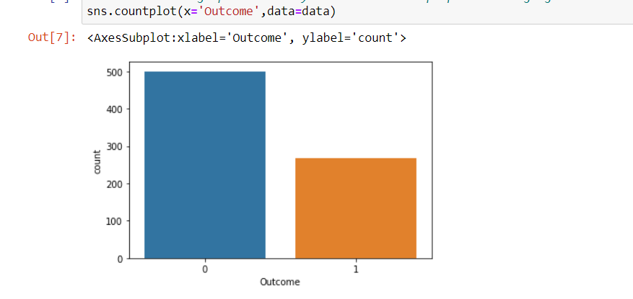
Diyabet hastası olup olmama durumunun datamız içinde dağılımını çubuk grafik ile gösterdik.

Slide 11
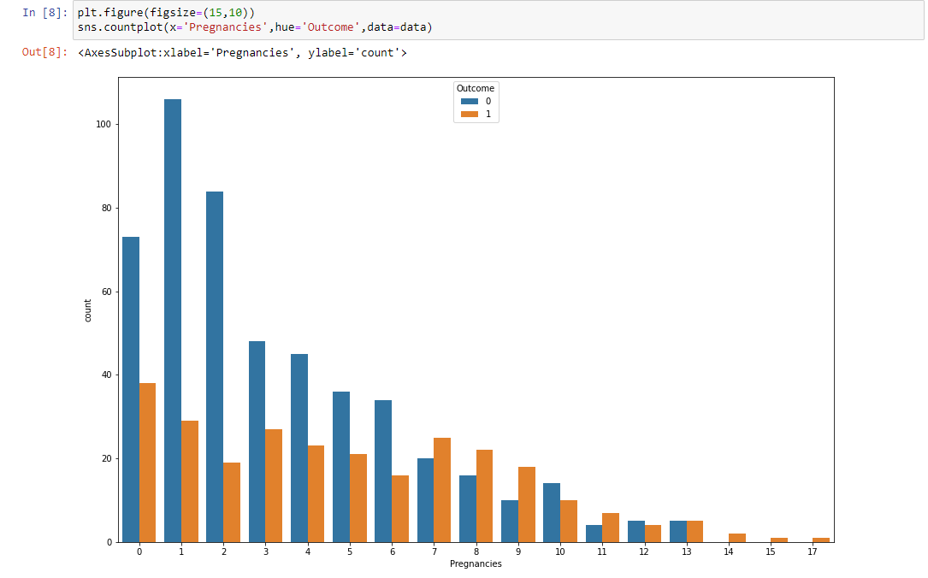
(15,10) boyutlarında bi figür oluşturduk. Bu figürün içine hamilelik sayısının diyabet olma olasılığını nasıl etkilediğini gösteren bir çubuk grafik çizdirdik.

Slide 12
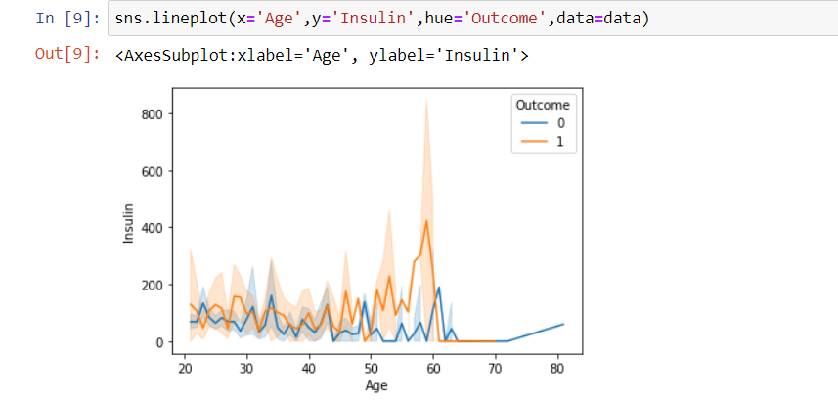
Verinin farklı altkümeleri olan yaş ve insülinin diyabet olma durumunu nasıl etkilediğini göstermek için bir çizgi grafiği çizdirdik.

Slide 13
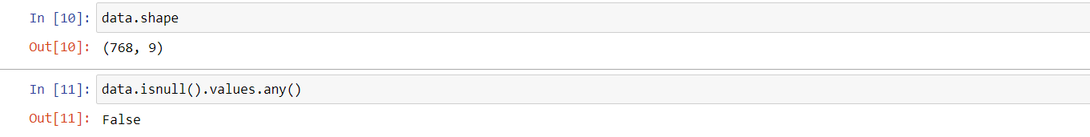
Burada datamızın 768 veriden oluştuğunu ve 9 adet özelliğimizin olduğunu görüyoruz. Bir değerin boş olup olmadığını kontrol ettik ve boş olmadığını gördük.

Slide 14
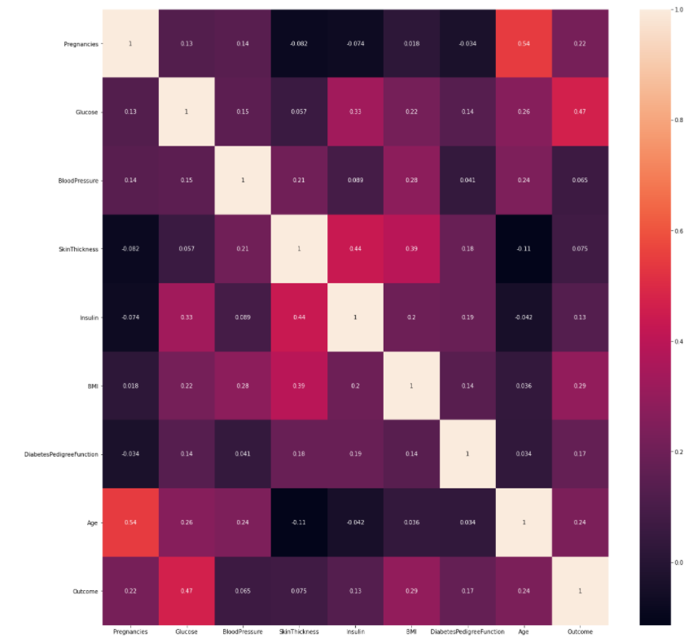
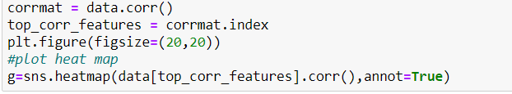
Datamızın korelasyon matrisini oluşturduk ve değerleri ısı haritasında gösterdik.

Slide 15
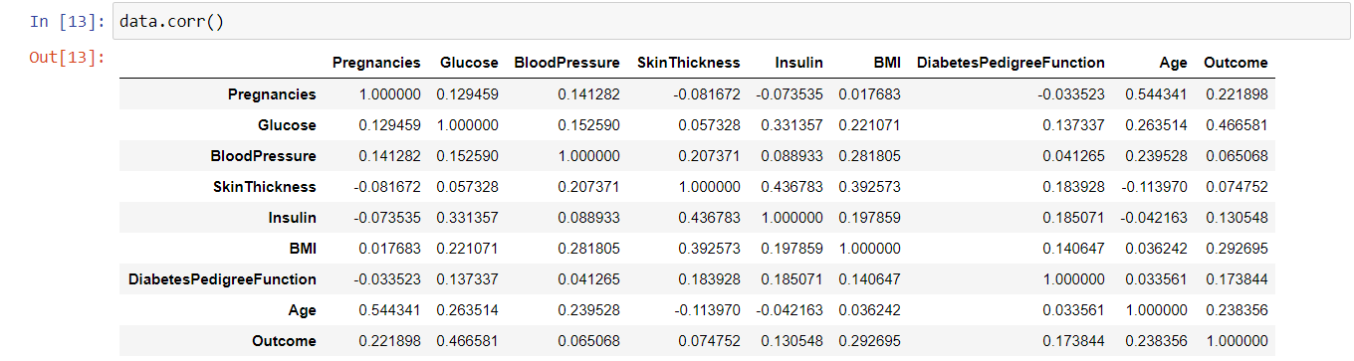
corr() fonksiyonu ile sütunlar arasındaki korelasyonu daha iyi görebilmek için tablo şeklinde yazdırdık.

Slide 16
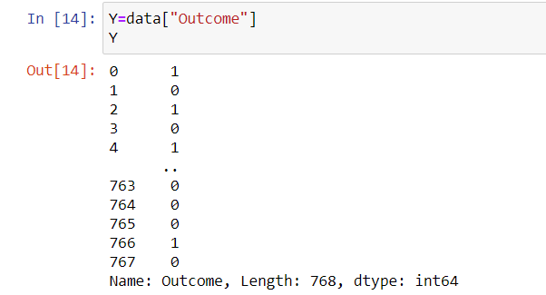
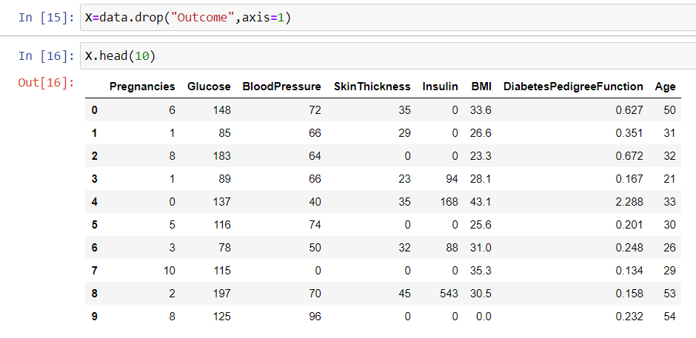
Outcome (Sonuç) sütununu Y değişkenine atadık.
X’ten outcome sütununu attık.
axis=1 sütun, axis=0 dizin anlamına geliyor.

Slide 17
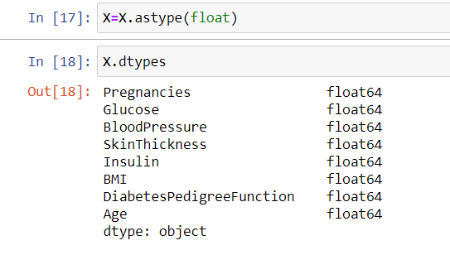
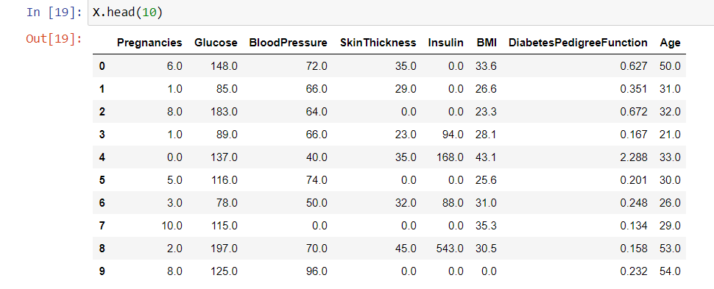
astype()metodu ile sütunları float tipine dönüştürdük. Böylece elimizdeki tüm verilerin tipi aynı olmuş oldu.
Verinin son halini görmek için ilk 10 satırı yazdırdık.

Slide 18
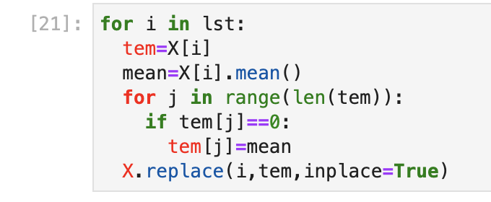
Yukarıdaki değişkenler ile “lst” adlı bir liste oluşturduk.
Boş olan değerleri ortalama değerlerle dolduruyoruz.

Slide 19
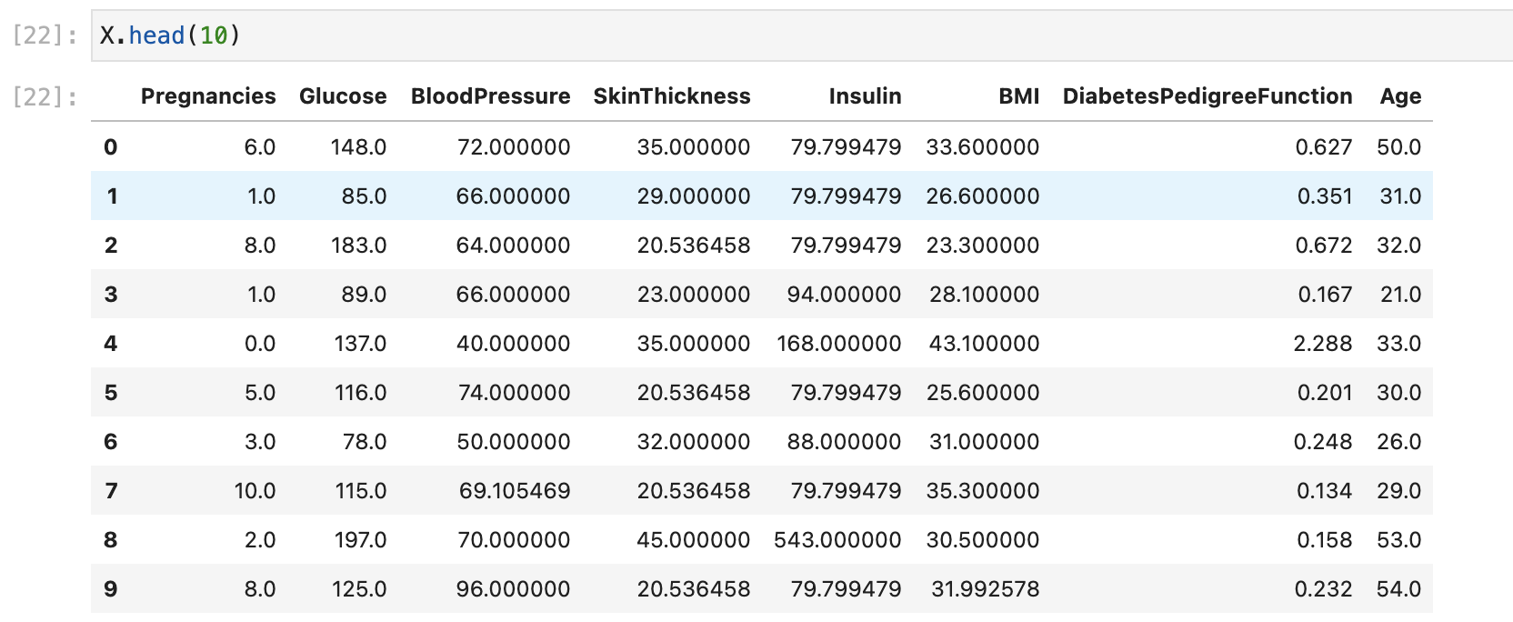
Verinin son halini görmek için ilk 10 satırı yazdırdık.

Slide 20
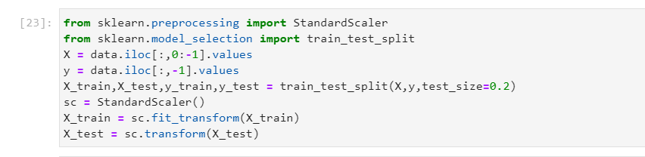
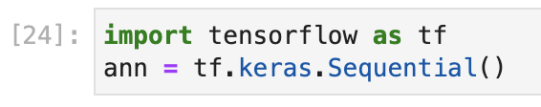
Verileri modele sokmadan önce normalizasyon ve standardizasyon yaptık.
Standardizasyon ile elimizdeki değerden ortalama değeri çıkartıyoruz, sonrasında varyans değerine bölüyoruz.
Modelimizi kurduk ardından train ve test olarak ayırdık.
Tensorflow import ettik.

Slide 21
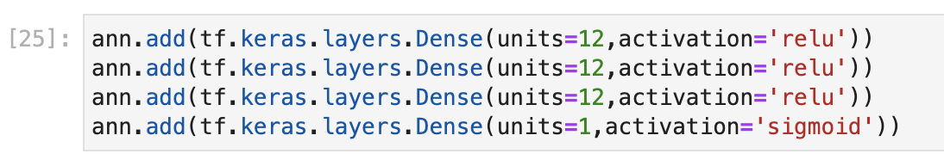
Modele katmanlar ekliyoruz. Units çıktı uzayının boyutunu belirler. Model ‘relu’ aktivasyon fonksiyonunu kullanıyor. Aktivasyon fonksiyonu kullanılmayan bir sinir ağı sınırlı öğrenme gücüne sahip bir doğrusal bağlanım (linear regression) gibi davranacaktır. Ama biz sinir ağımızın doğrusal olmayan durumları da öğrenmesini istiyoruz.
Oluşturduğumuz modeli derlememiz gerekiyor. Bu noktada eniyilenecek amaç fonksiyonu, eniyileme yöntemi ve takip edilecek başarı ölçütlerini belirtiyoruz. İkili sınıflandırma problemlerinde binary_crossentropy sıklıkla kullanılan bir amaç fonksiyonu. Eniyileme yöntemi olarak Adam (Uygulaması kolaydır. Hesaplama açısından verimli. Küçük hafıza gereksinimleri.) ve takip edilecek ölçüt olarak accuracy değerini kullandık.

Slide 22
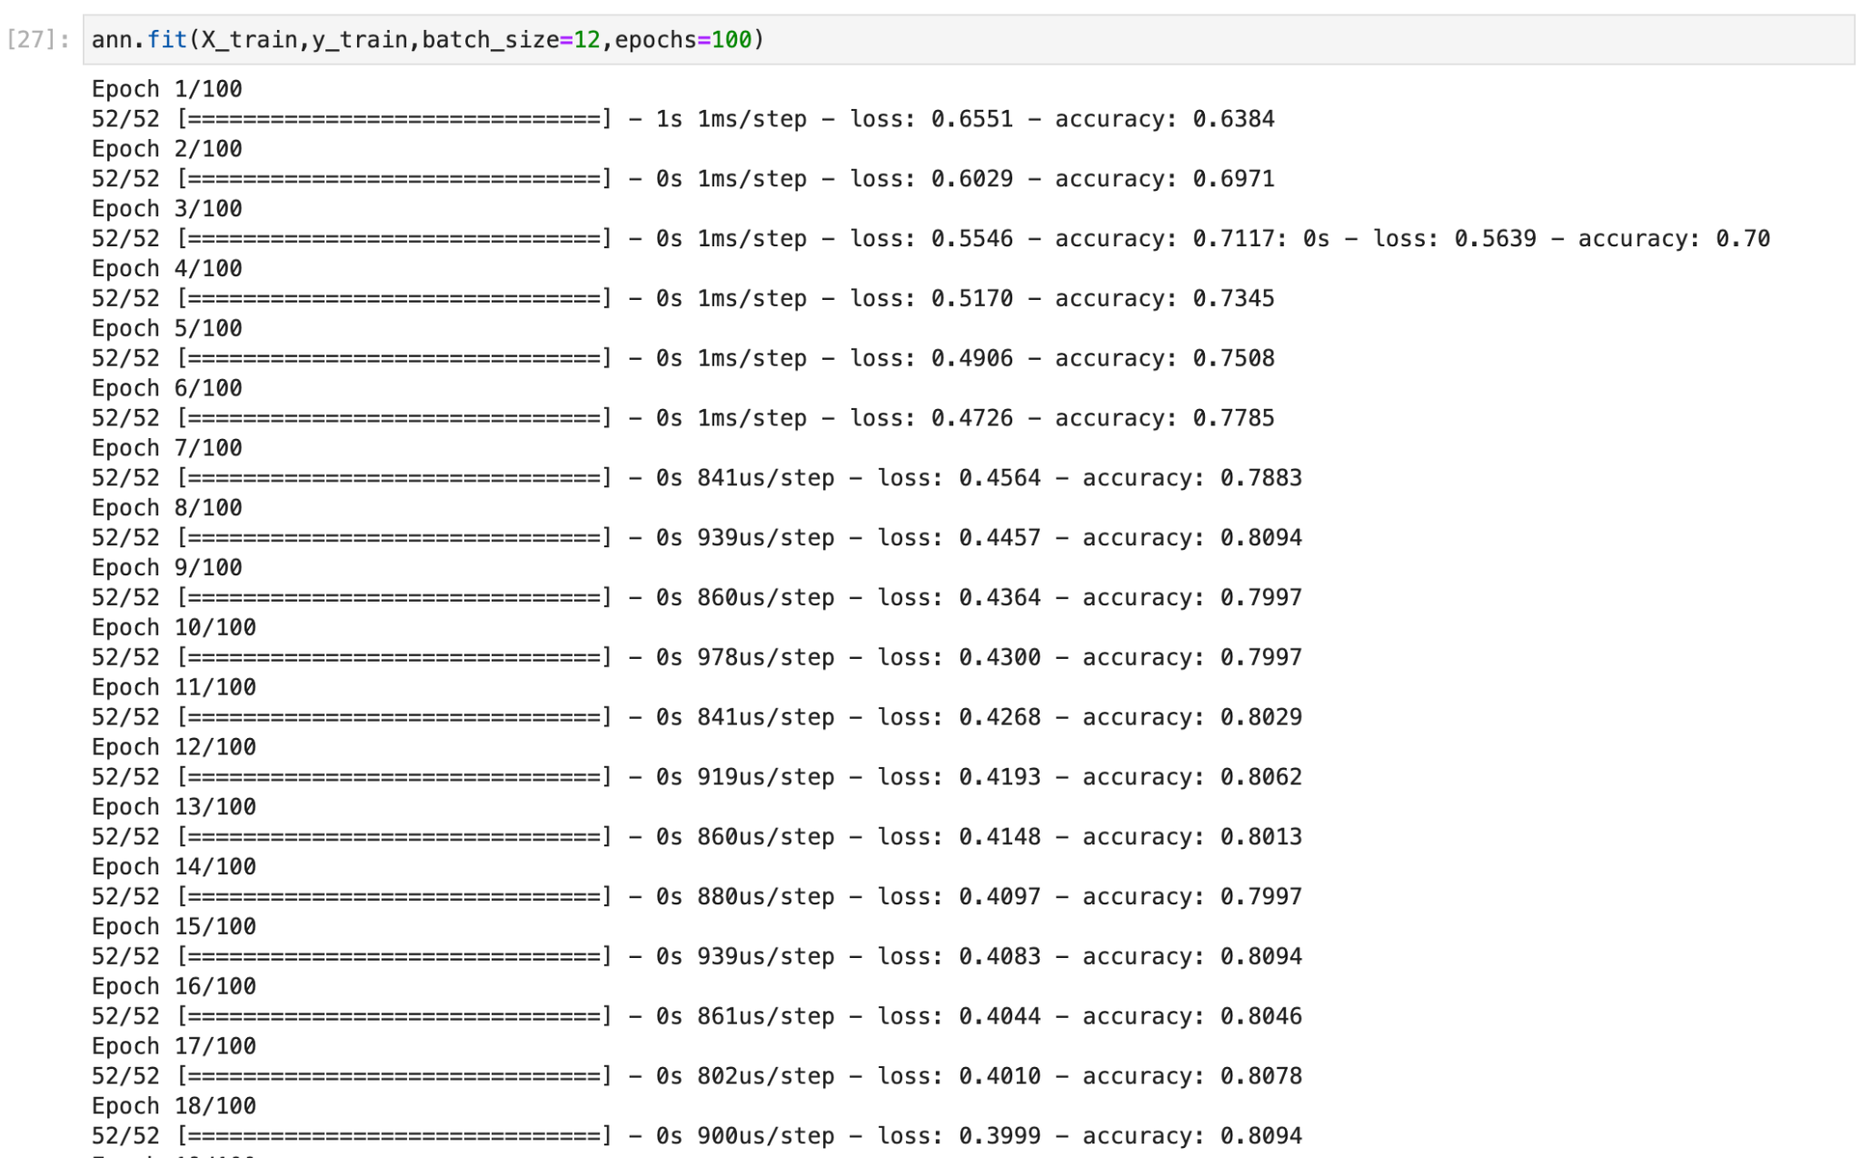

Slide 23
Eğittiğimiz modeli tahmin etme işlemi yaptık.

Slide 24
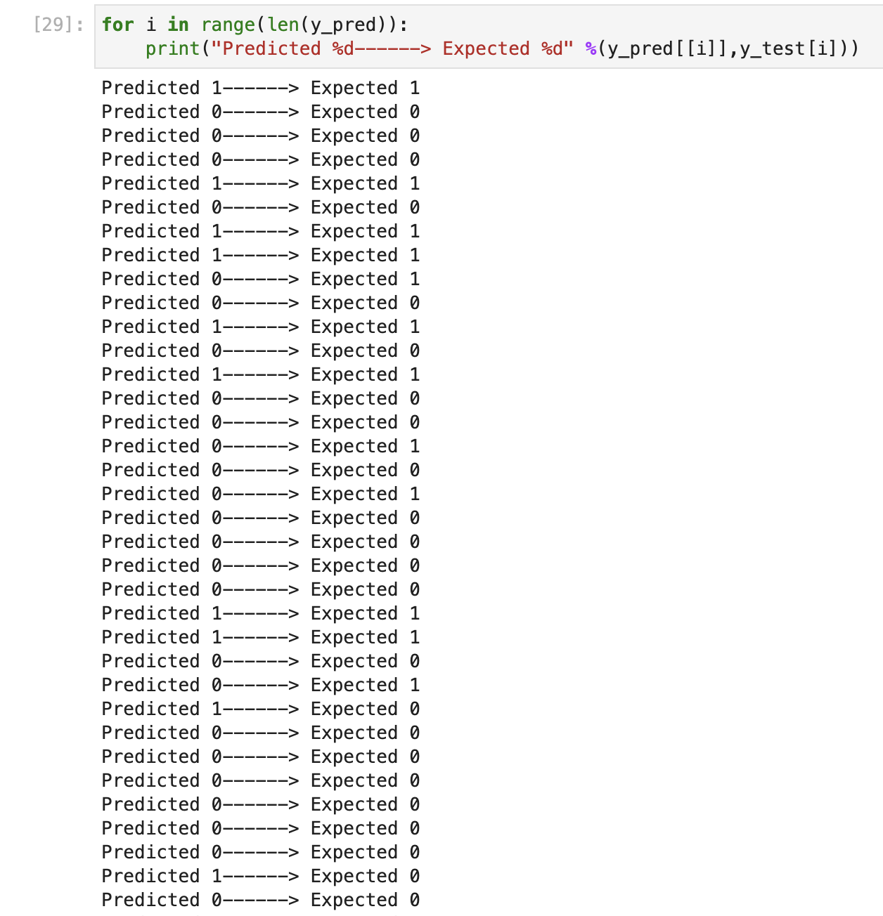
Hataları görebilmek için tahmin değerlerimiz ile beklenen değerleri yan yana yazdırdık.

Slide 25
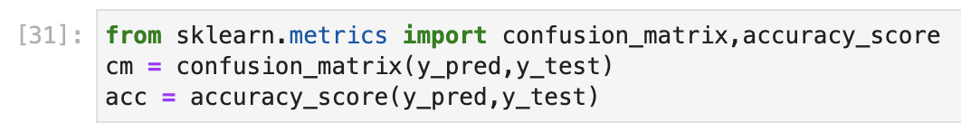
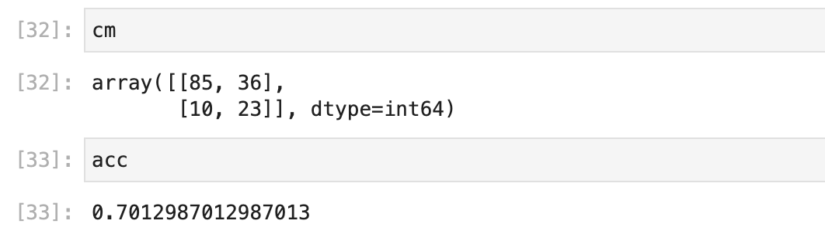
Kurulan modelin hata matrisini ve accuracy skorunu elde etmek için işlem yaptık.
Hata matrisi ve accuracy skorumuzu gözlemledik.

